Slide 1
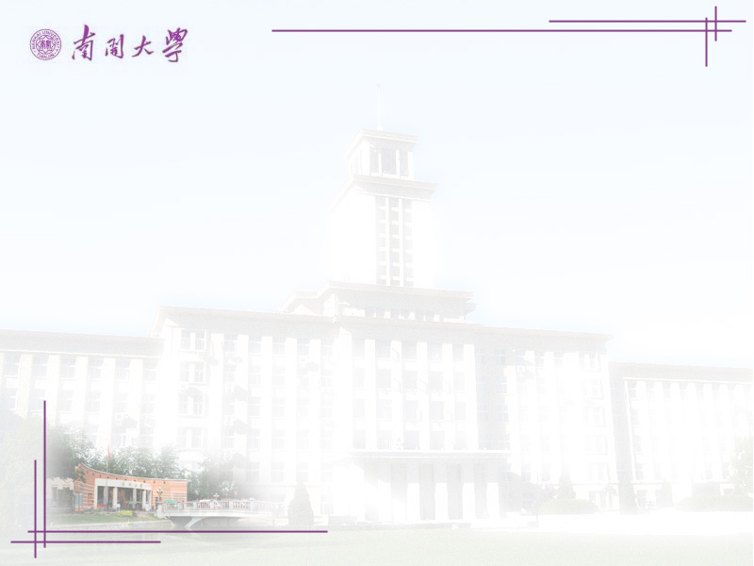
博士学位论文答辩
TiO₂基催化剂和硼酸盐催化剂的制备与光催化还原CO₂合成CH₄的研究
答辩人：郭丽梅
导 师：姚江宏 教授
曹亚安 教授

Slide 2
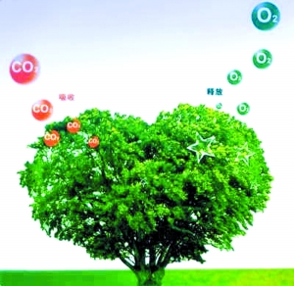
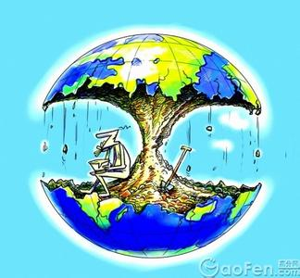


研究背景
能源枯竭和温室效应
严重影响着人类的生存和可持续发展

Slide 3
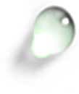
TiO₂光催化还原
1979年，Fujishima等发现TiO₂催化剂在光照下将CO₂光催化还原为CH₄，CH₂O等有机物, 开始了TiO₂半导体光催化还原CO₂的研究。
1
TiO₂具有较宽的禁带宽度，氧化能力强
生物、化学、光化学，稳定性好
2
生物、化学、光化学，稳定性好
3
3
无毒、价廉、环境友好，能利用太阳能

Slide 4
光催化还原
主要
问题
光谱响应范围窄，
太阳能利用率低；
光生载流子容易复合，
量子效率低
直接制约了其大规模实际应用

Slide 5
研究内容
基于以上问题，采用多相掺杂、复合方法，结合纳微结构制备技术，设计构建了一系列高性能、高效率的光催化剂。
主要研究内容如下：
Pd/Zn共掺杂TiO₂催化剂光催化还原CO₂合成CH₄的研究
偏硼酸锶催化剂光催化还原CO₂合成CH₄的研究
偏硼酸锶/碳酸锶复合催化剂光催化还原CO₂合成CH₄的研究
Ni/Ni₃(BO₃)₂/NiO异质结催化剂光催化还原CO₂合成CH₄的研究

Slide 6
一、 Pd/Zn共掺杂TiO₂催化剂光催化还原CO₂合成CH₄的研究
采用溶胶凝胶法，以Ti(OC₃H₇)₄为前驱物，PdCl₂ 、Zn(NO₃)₂为掺杂剂，制备Pd、Zn单掺和 Pd/Zn共掺杂TiO₂催化剂

Slide 7
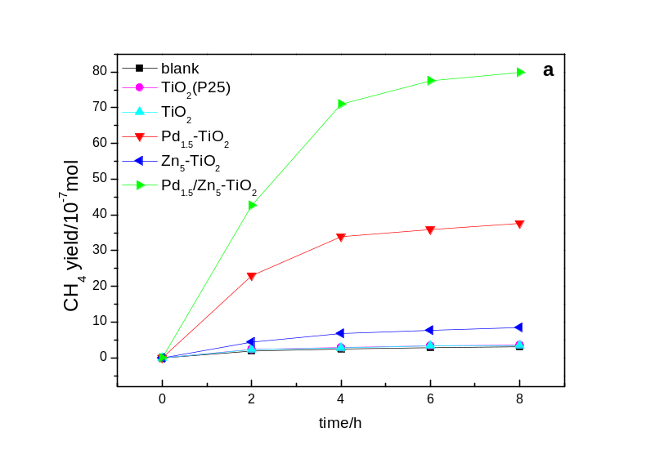
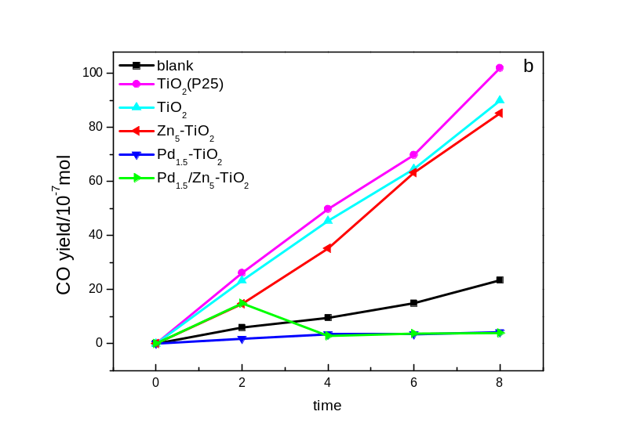
光催化活性
图2.1 TiO₂ , Pd_{1.5}-TiO₂, Zn₅-TiO₂和Pd_{1.5}/Zn₅-TiO₂样品光催化还原
CO₂生成CH₄(a)和CO(b)的c～t图

Slide 8
表2.1 TiO₂、Pd_{1.5}-TiO₂、Zn₅-TiO₂ 和Pd_{1.5}/Zn₅-TiO₂ 样品
光催化还原CO₂的活性
Sample | CH₄ generation amount (mol) | specific photocatalytic activity (mol·g⁻¹·h⁻¹) | CO generation amount (mol) | specific photocatalytic activity (mol·g⁻¹·h⁻¹)
blank | 3.14×10⁻⁷ | - | 2.34×10⁻⁶ | -
TiO₂（P25） | 3.58×10⁻⁷ | 2.98×10⁻⁷ | 1.02×10⁻⁵ | 8.5×10⁻⁶
TiO₂ | 3.50×10⁻⁷ | 2.91×10⁻⁷ | 8.99×10⁻⁶ | 7.49×10⁻⁶
Zn₅-TiO₂ | 8.51×10⁻⁷ | 7.09×10⁻⁷ | 8.53×10⁻⁶ | 7.11×10⁻⁶
Pd_{1.5} -TiO₂ | 3.59×10⁻⁶ | 2.99×10⁻⁶ | 4.27×10⁻⁷ | 3.56×10⁻⁷
Pd_{1.5}/Zn₅-TiO₂ | 7.99×10⁻⁶ | 6.66×10⁻⁶ | 3.88×10⁻⁶ | 3.23×10⁻⁶
Pd_{1.5}/Zn₅-TiO₂催化剂表现出最高的光催化活性
是纯TiO₂催化剂生成CH₄量的23.3 倍，分别是Zn₅-TiO₂和Pd_{1.5}-TiO₂的9和2.2倍

Slide 9
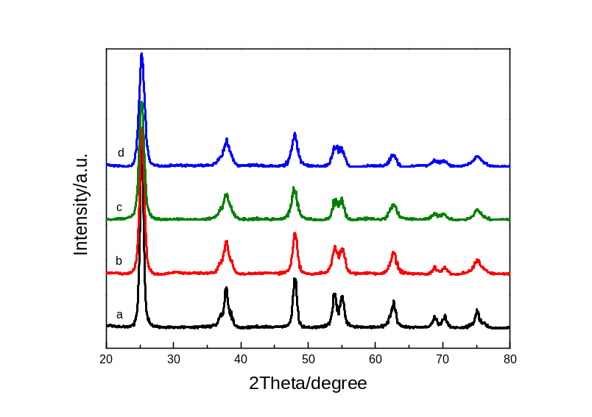
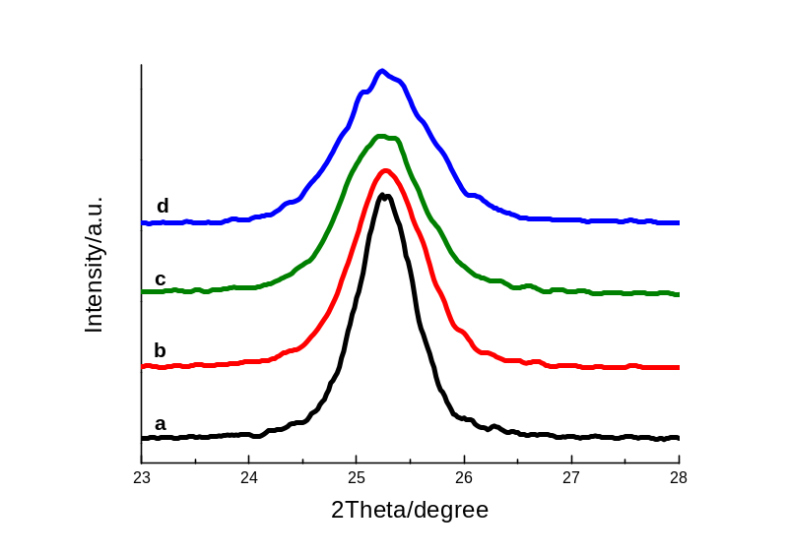
X射线衍射（XRD）
图2.2 纯TiO₂ (a)，Pd_{1.5}-TiO₂ (b) ， Zn₅-TiO₂ (c)
和Pd_{1.5}/Zn₅-TiO₂ (d)样品的XRD谱

Slide 10
表2.2 TiO₂ , Pd_{1.5}-TiO₂ , Zn₅-TiO₂和Pd_{1.5}/Zn₅-TiO₂样品的
晶胞参数、晶胞体积、粒径和比表面积
sample | cell parameters (Å) |  | cell volume (Å³) | crystallite size(nm) | S_{BET} (m² g⁻¹)
 | a = b | c
TiO₂ | 3.7857 | 9.5118 | 136.32 | 12.4 | 56.9353
Pd_{1.5}-TiO₂ | 3.7842 | 9.5042 | 136.10 | 9.6 | 74.6179
Zn₅-TiO₂ | 3.7876 | 9.4963 | 136.23 | 8.9 | 63.4306
Pd_{1.5}/Zn₅-TiO₂ | 3.7851 | 9.4875 | 136.93 | 7.7 | 79.2025
XRD结果表明：掺杂的Pd和Zn均存在于TiO₂表面

Slide 11
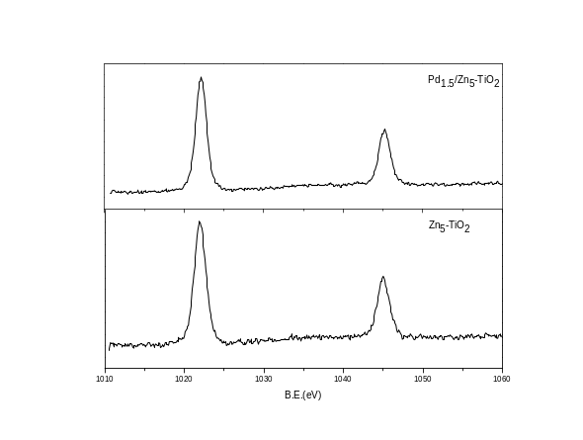
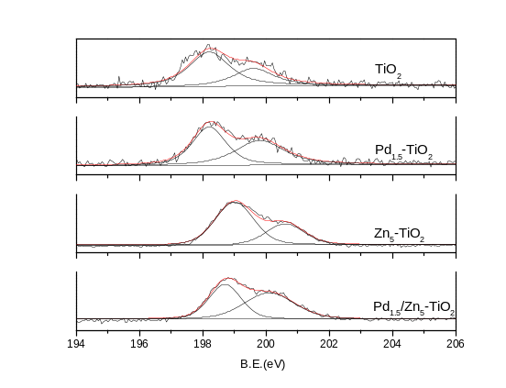
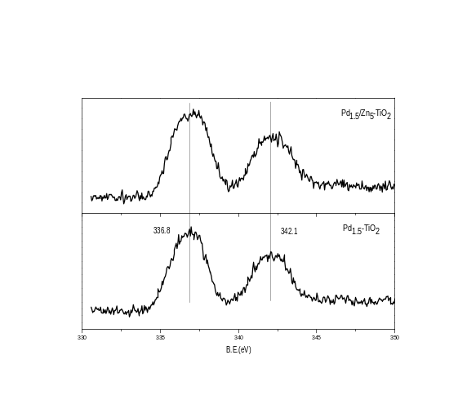
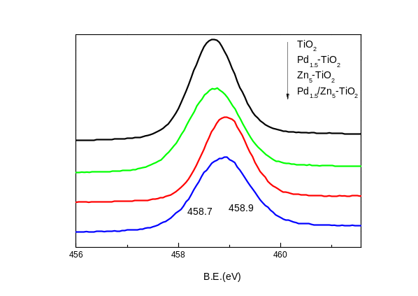
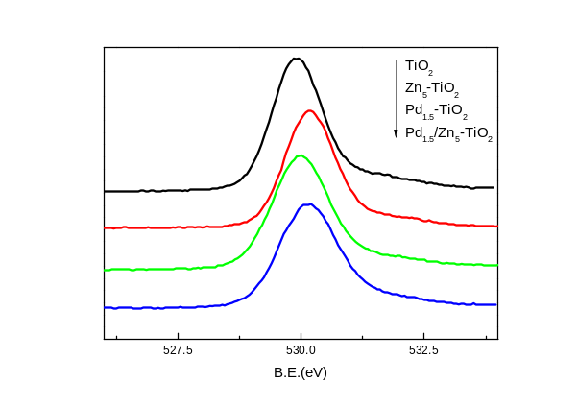
XPS分析
图2.3 样品中Zn2p XPS谱
图2.4 样品中Cl2p XPS谱
图2.5 样品中Ti2p XPS谱图
图2.6 样品中O1s XPS谱图
图2.7 样品中Pd3d XPS谱图

Slide 12
表2.3 TiO₂, Pd_{1.5}-TiO₂, Zn₅-TiO₂和Pd_{1.5}/Zn₅-TiO₂样品中各元素的结合能及其归属
sample | O1s | Ti2p |  | Cl2p |  | Zn2p |  | Pd3d
 | lattice O²⁻ | Ti2p_{3/2} | Ti2p_{1/2} | Cl2p_{3/2} | Cl2p_{1/2} | Zn2p_{3/2} | Zn2p_{1/2} | Pd3d_{7/2} | Pd3d_{5/2}
TiO₂ | 529.9 | 458.7 | 464.4 | 198.2 | 199.6 | - | - | - | -
Pd_{1.5}-TiO₂ | 529.9 | 458.7 | 464.4 | 198.2 | 199.8 | - | - | 336.8 | 342.1
Zn₅-TiO₂ | 530.1 | 458.9 | 464.6 | 199.0 | 200.6 | 1022.1 | 1045.2 | - | -
Pd_{1.5}/Zn₅-TiO₂ | 530.1 | 458.9 | 464.6 | 198.7 | 200.1 | 1022.0 | 1045.0 | 336.8 | 342.1
Zn和Cl的XPS结果表明:在Zn₅-TiO₂和Pd_{1.5}/ Zn₅-TiO₂样品中，Zn²⁺分别与不饱和的O和Cl⁻离子相连，从而在样品表面形成了O-Zn-Cl结构；另外还有一部分Cl⁻离子在样品表面与不饱和Ti相连形成O-Ti-Cl结构。
Pd的XPS结果表明：在Pd_{1.5}-TiO₂和Pd_{1.5}/Zn₅-TiO₂样品中，Pd以O-Pd-O表面态物种存在于TiO₂的表面。

Slide 13
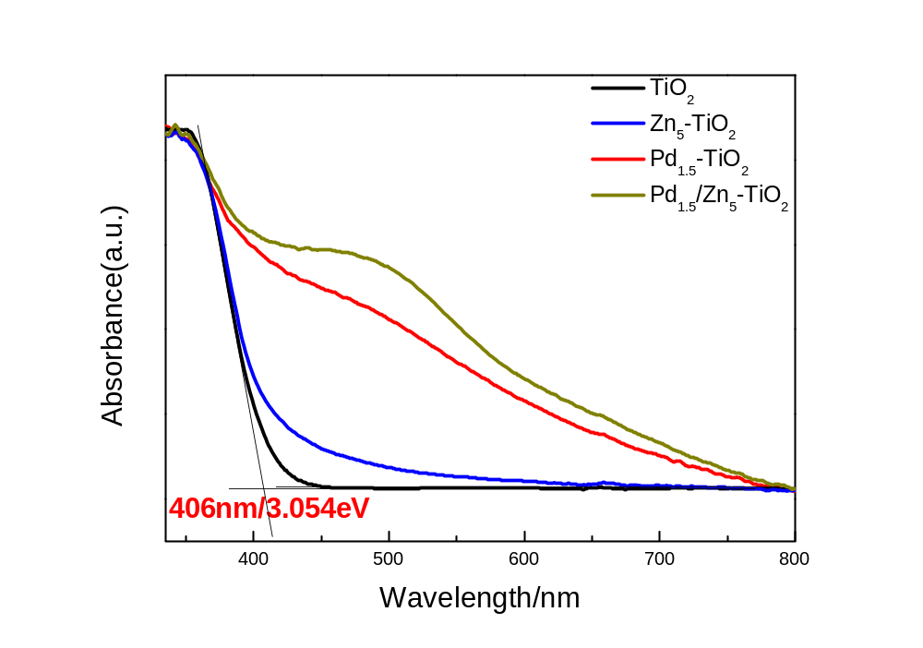
紫外-可见光漫反射吸收谱（UV-vis DRS）
O-Pd-O表面态能级
导带下方0.57eV
O-Zn-Cl导带下0.17eV
图2.8 TiO₂ ,Pd_{1.5}-TiO₂ ,Zn₅-TiO₂和Pd_{1.5}/Zn₅-TiO₂样品的
紫外-可见漫反射吸收光谱

Slide 14
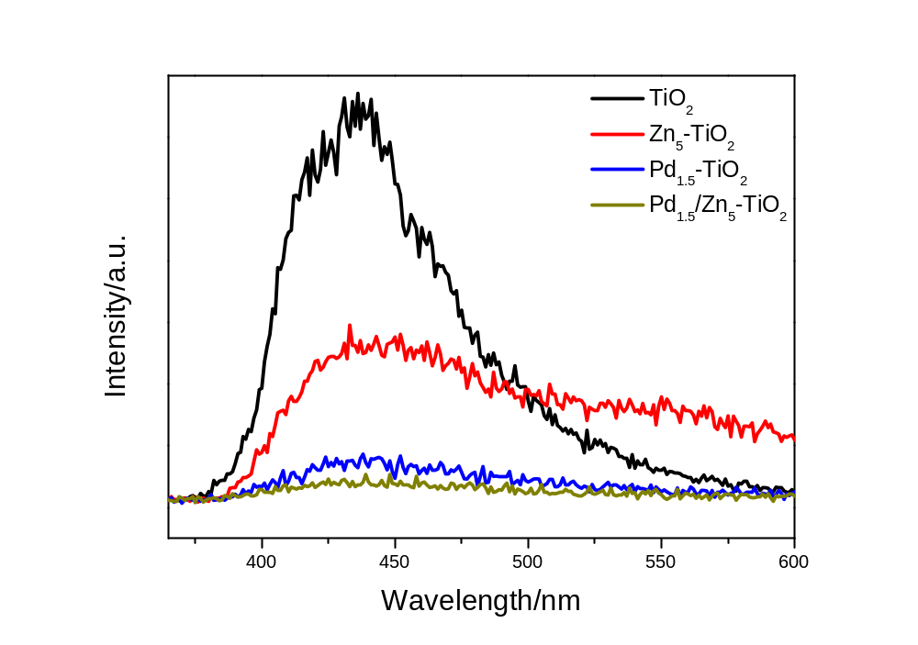
荧光光谱（PL谱）
图2.9 TiO₂ ， Pd_{1.5}-TiO₂, Zn₅-TiO₂和Pd_{1.5}/Zn₅-TiO₂样品的荧光光谱

Slide 15




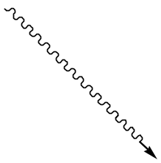
光催化机理
CO₂
CO₂
CB
-0.87V
Surface
O-Zn-Cl
-0.7V
Surface
O-Pd-O
-0.3V
CO
e + H⁺
CH₄
hv
TiO₂
CH₄
CO
e + H⁺
H₂O
2.18V
VB
O₂
2H₂O + 4h → O₂+ 4H⁺ Eº_{redox}（H₂O/H⁺ ）= 0.82 V( NHE） (1)
CO₂ + 8e + 8H⁺ → CH₄ + 2H₂O Eº_{redox}（CO₂/CH₄） = - 0.24 V(NHE） (2)

Slide 16
本章小结
溶胶凝胶法制备Pd、Zn单掺， Pd/Zn 共掺杂TiO₂光催化剂；
Pd_{1.5}/Zn₅-TiO₂催化剂表现出最高的光催化活性，是TiO₂、Zn₅-TiO₂和Pd_{1.5}-TiO₂催化剂活性的23.3、9和2.2倍。
确定了Pd、Zn的掺杂位置、存在状态、能级以及它们对光催化活性的影响。

Slide 17
二、偏硼酸锶催化剂光催化还原CO₂
合成CH₄的研究
采用溶胶-凝胶法，以Sr(NO₃)₂、H₃BO₃和柠檬酸为反应物，且保持 n (Sr(NO₃)₂ ):n(H₃BO₃)=1:2，
制备出SrB₂O₄催化剂

Slide 18
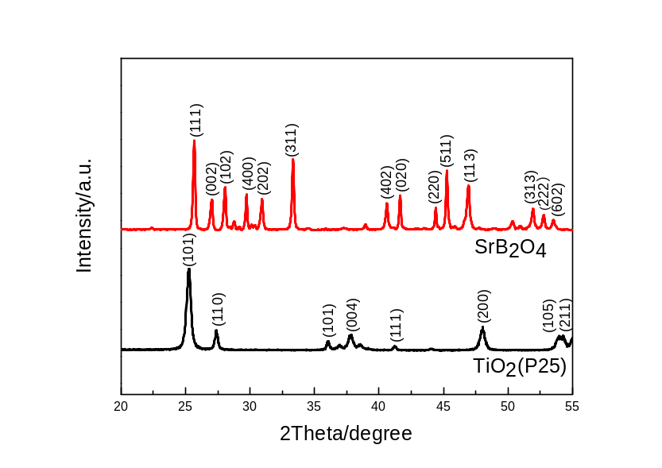
X射线衍射（XRD）
表3.1 TiO₂（P25）和SrB₂O₄样品的晶胞参数、
晶胞体积、晶粒粒径和比表面积
Samples | Lattice parameter (Å) |  |  | cell volume (Å³) | crystal size (nm) | Specific surface area (m² g⁻¹)
 | a | b | c
TiO₂ (P25) | 3.7885 | 3.7885 | 9.5157 | 136.57 | 24.6 | 53.6
SrB₂O₄ | 11.9995 | 4.3340 | 6.5992 | 256.9 | 80.2 | 5.9
图3.1 TiO₂ (P25)和SrB₂O₄样品的XRD谱

Slide 19
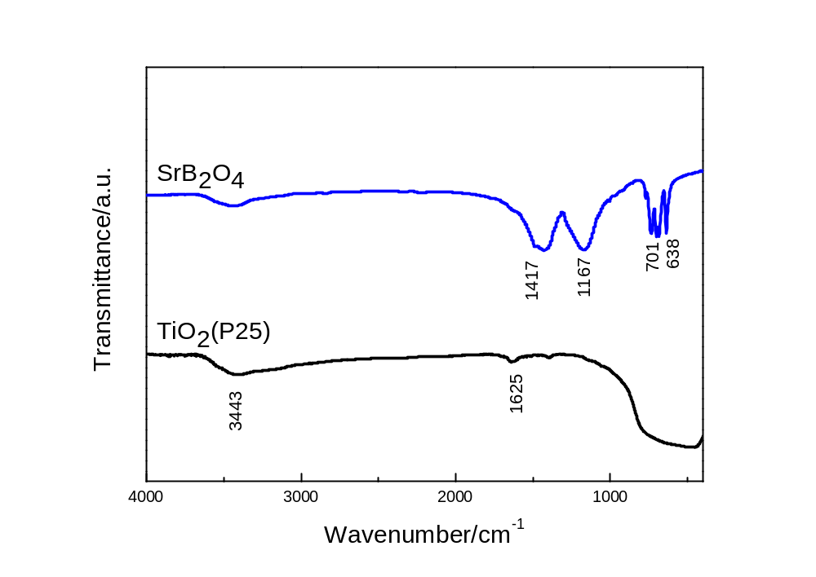
红外光谱（FT-IR)
BO₃单元的振动峰
图3.2 TiO₂(P25)和SrB₂O₄样品的红外谱

Slide 20
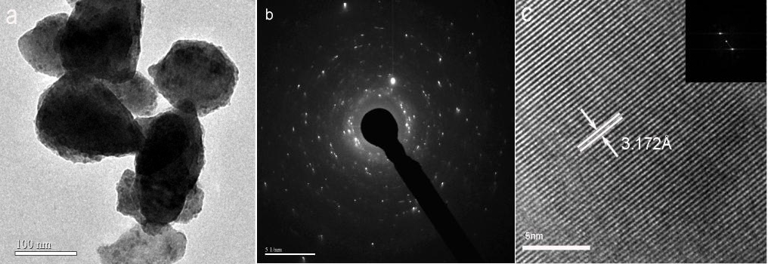
TEM
SrB₂O₄ （210）晶面
图3.3 SrB₂O₄样品的TEM (a)和HRTEM (b, c)照片

Slide 21
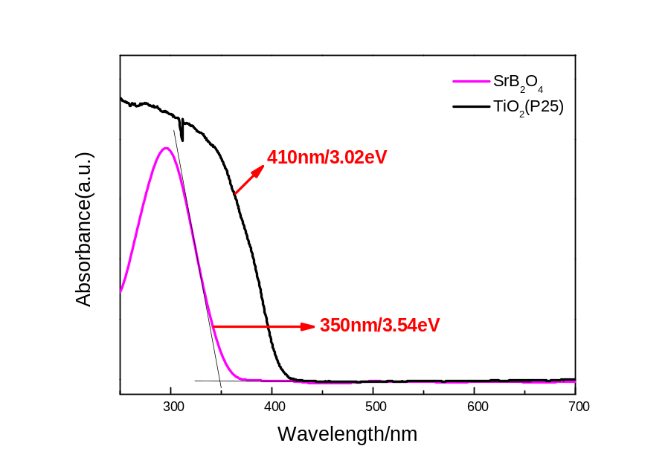
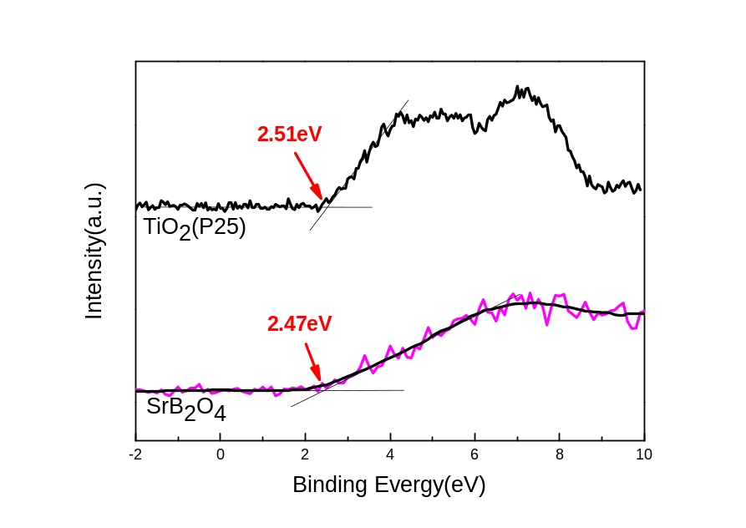
UV-vis DRS和XPS价带谱
图3.4 TiO₂(P25)和SrB₂O₄样品的
紫外-可见光漫反射吸收谱
图3.5 TiO₂(P25)和SrB₂O₄样品的价带谱

Slide 22
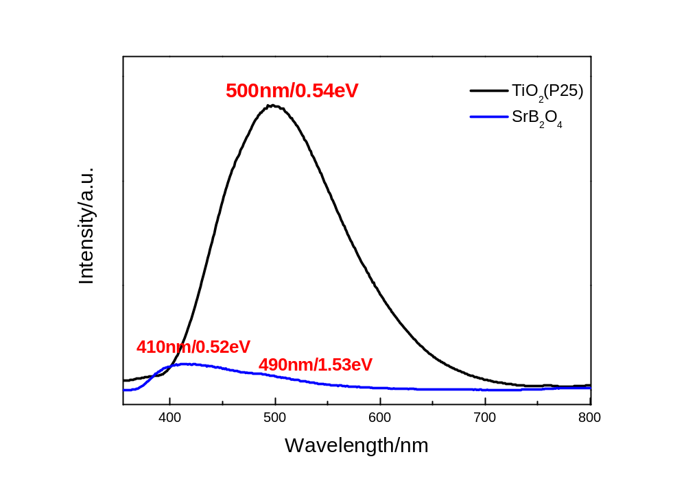
荧光光谱（PL）
图3.6 TiO₂(P25)和SrB₂O₄样品的荧光发射谱

Slide 23
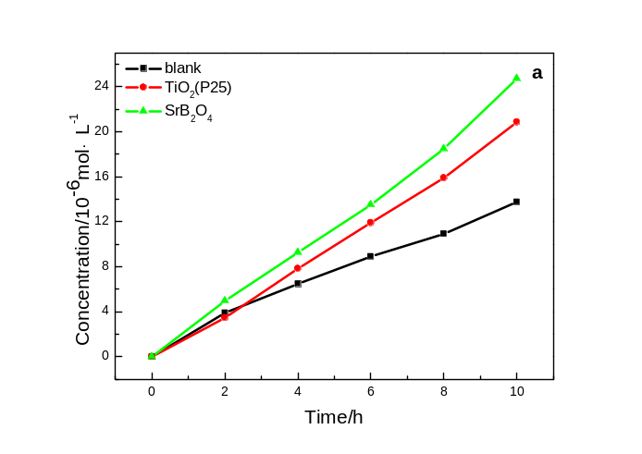
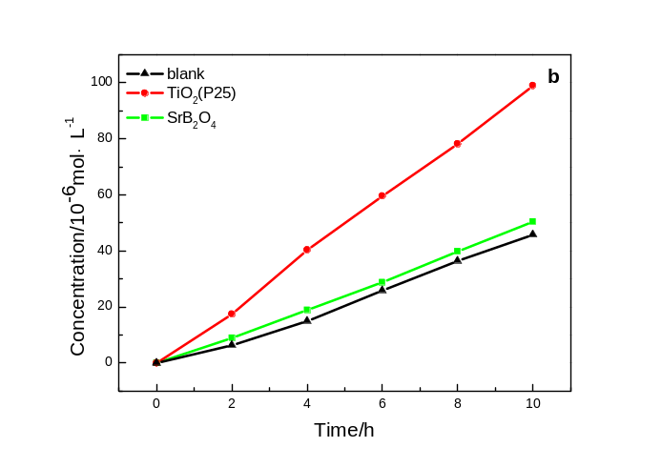
光催化活性
图3.7 TiO₂(P25)和SrB₂O₄催化剂光催化还原CO₂生成CH₄(a)和CO(b)的c～t曲线
表3.2. TiO₂(P25)和SrB₂O₄催化剂紫外光催化活性
Sample | CH₄ generation amount (mol) | specific photocatalytic activity (mol·g⁻¹·h⁻¹) | CO generation amount (mol) | specific photocatalytic activity (mol·g⁻¹·h⁻¹)
blank | 1.38×10⁻⁶ | 1.10×10⁻⁶ | 4.58×10⁻⁶ | 3.66×10⁻⁶
TiO₂(P25) | 2.09×10⁻⁶ | 1.67×10⁻⁶ | 9.90×10⁻⁶ | 7.92×10⁻⁶
SrB₂O₄ | 2.47×10⁻⁶ | 1.98×10⁻⁶ | 5.04×10⁻⁶ | 4.03×10⁻⁶

Slide 24
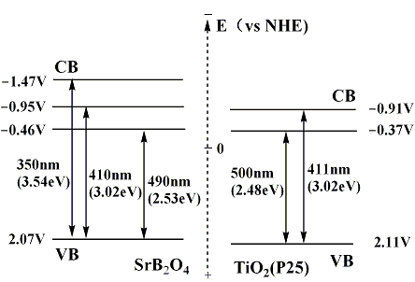
能带结构和光催化机理
2H₂O + 4h → O₂+ 4H⁺ (1)
Eº_{redox}（H₂O/H⁺ ）= 0.82 V( NHE）
CO₂ + 8e + 8H⁺ → CH₄ + 2H₂O (2)
Eº_{redox}（CO₂/CH₄）= - 0.24 V(NHE）
图3.8 TiO₂(P25)和SrB₂O₄样品的能带结构

Slide 25
本章小结
采用溶胶凝胶法制备了偏硼酸锶光催化（SrB₂O₄）；
该催化剂具有光催化还原CO₂和水生成CH₄的性质，且其光催化活性略高于TiO₂（P25）；
确定了SrB₂O₄的能带结构，分析其对光催化活性的影响

Slide 26
三、偏硼酸锶/碳酸锶复合催化剂光催化还原CO₂合成CH₄的研究
采用溶胶-凝胶法，以Sr(NO₃)₂、H₃BO₃和柠檬酸为反应物、且保持n (Sr(NO₃)₂ ):n(H₃BO₃)=1:1
制备出SrB₂O₄/SrCO₃复合催化剂

Slide 27
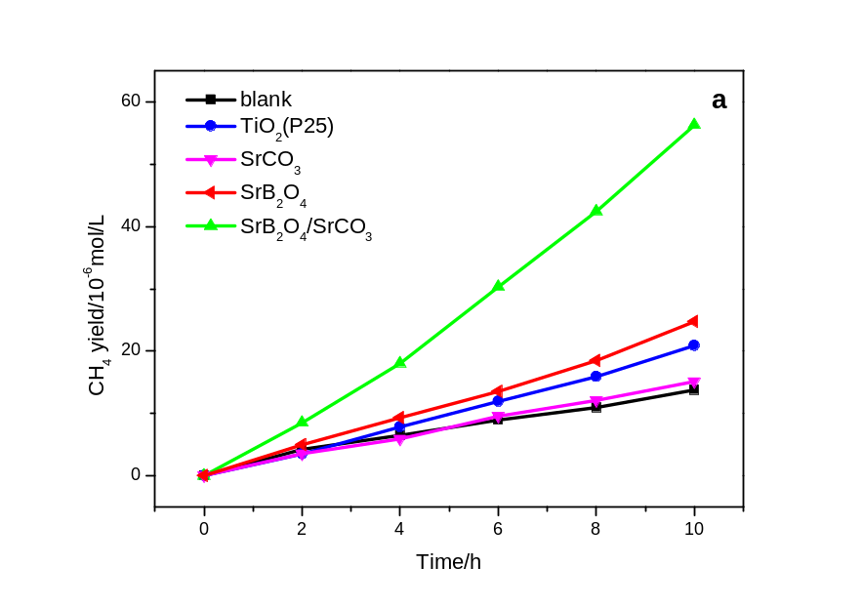
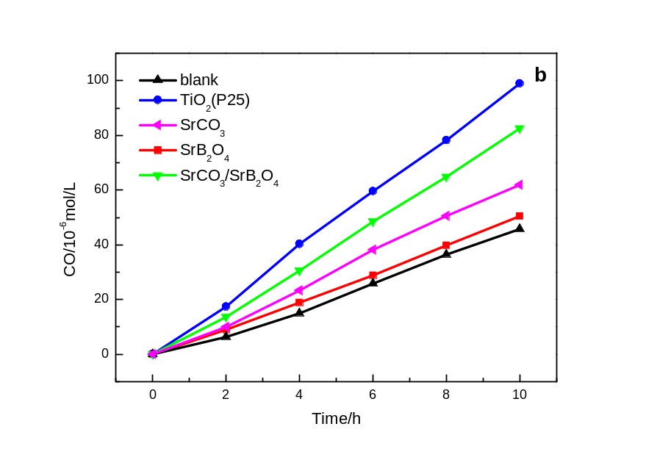
光催化活性
图4.1 TiO₂(P25)、SrCO₃、SrB₂O₄和SrB₂O₄/SrCO₃样品光催化还原CO₂生成
CH₄(a)和CO(b)的c ～ t曲线

Slide 28
表4.1 TiO₂（P25）、SrCO₃、SrB₂O₄和SrB₂O₄/SrCO₃样品紫外光催化还原活性
Sample | c_{CH4} /(mol/L) | Specific photocatalytic activity (mol·g⁻¹·h⁻¹) | c_{CO} /(mol/L) | Specific photocatalytic activity (mol·g⁻¹·h⁻¹)
blank | 1.38×10⁻⁵ | 1.10×10⁻⁶ | 4.58×10⁻⁵ | 3.66×10⁻⁶
SrCO₃ | 1.51×10⁻⁵ | 1.21×10⁻⁶ | 6.19×10⁻⁵ | 4.95×10⁻⁶
TiO₂（P25） | 2.09×10⁻⁵ | 1.67×10⁻⁶ | 9.90×10⁻⁵ | 7.92×10⁻⁶
SrB₂O₄ | 2.47×10⁻⁵ | 1.98×10⁻⁶ | 5.04×10⁻⁵ | 4.03×10⁻⁶
SrB₂O₄/SrCO₃ | 5.63×10⁻⁵ | 4.50×10⁻⁶ | 8.26×10⁻⁵ | 6.61×10⁻⁶
SrB₂O₄/SrCO₃样品具有最高的光催化还原CO₂合成CH₄的活性，
是SrB₂O₄催化剂活性的2.3倍，TiO₂（P25）的2.7倍

Slide 29
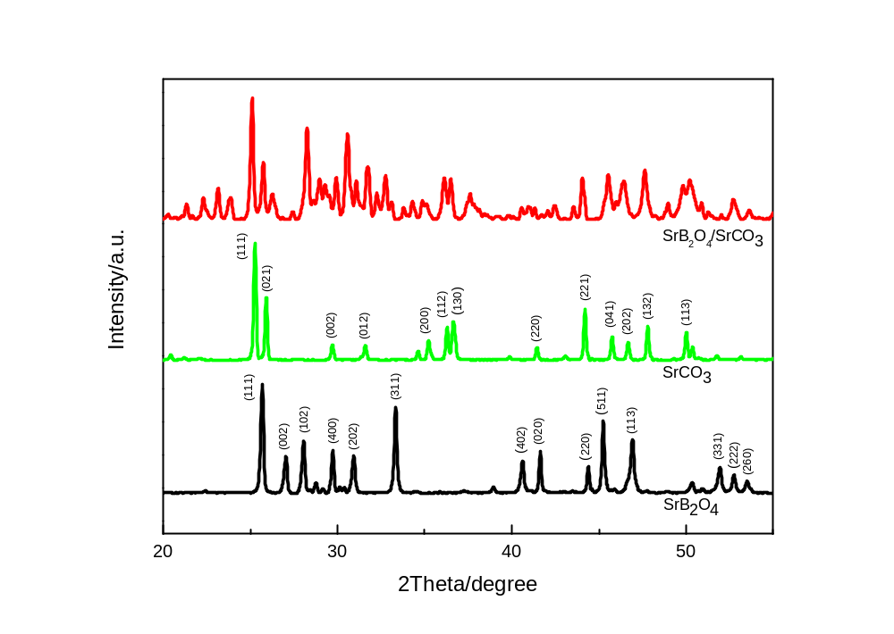
XRD
图4.2 SrCO₃、SrB₂O₄和SrB₂O₄/SrCO₃样品的XRD谱图

Slide 30
表4.2 SrCO₃、SrB₂O₄、SrB₂O₄/SrCO₃样品的晶胞参数、晶胞体积和比表面积
Sample | Crystallite size (nm) |  | Cell parameters (nm) |  |  |  |  |  | Cell volume (10⁻³ nm³) | S_{BET}/ (m²·g⁻¹)
 | SrCO₃ | SrB₂O₄ | SrCO₃ |  |  | SrB₂O₄
 |  |  | a | b | c | a | b | c
SrCO₃ | 101.2 | － | 0.5093 | 0.8376 | 0.6008 | － | － | － | 257.18 | 1.7
SrB₂O₄ | － | 80.2 | － | － | － | 1.1999 | 0.4334 | 0.6599 | 256.90 | 5.9
SrB₂O₄/SrCO₃ | 71.9 | 66.2 | 0.5115 | 0.8448 | 0.6047 | 1.2105 | 0.4347 | 0.6538 | 260.44 | 8.1

Slide 31
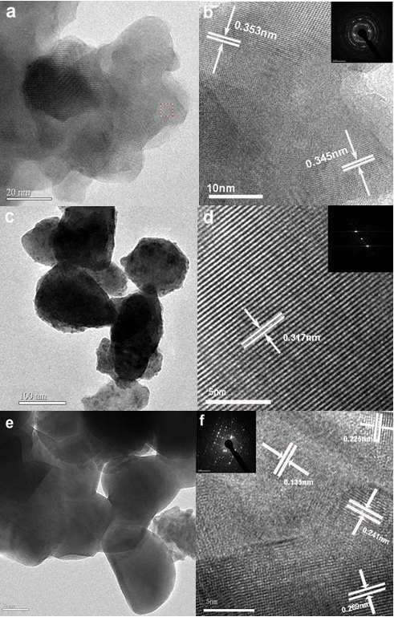
TEM
SrCO₃ （111）和（021）晶面
SrB₂O₄ （210）晶面
SrCO₃ （211）和
（022）晶面
SrB₂O₄ （622）和
（131）晶面
图4.3 SrCO₃（a，b）、SrB₂O₄（c，d）和SrB₂O₄/SrCO₃（e，f）样品的
TEM和HRTEM照片

Slide 32
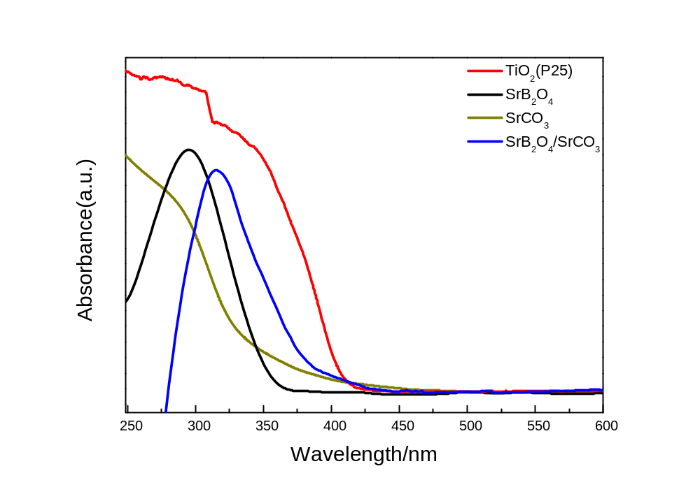
UV-vis DRS
SrB₂O₄/SrCO₃样品的吸收带边相对红移，Eg = 3.20 eV
图4.4 TiO₂（P25）、SrCO₃、SrB₂O₄和SrB₂O₄/SrCO₃样品的
紫外-可见光漫反射吸收谱

Slide 33
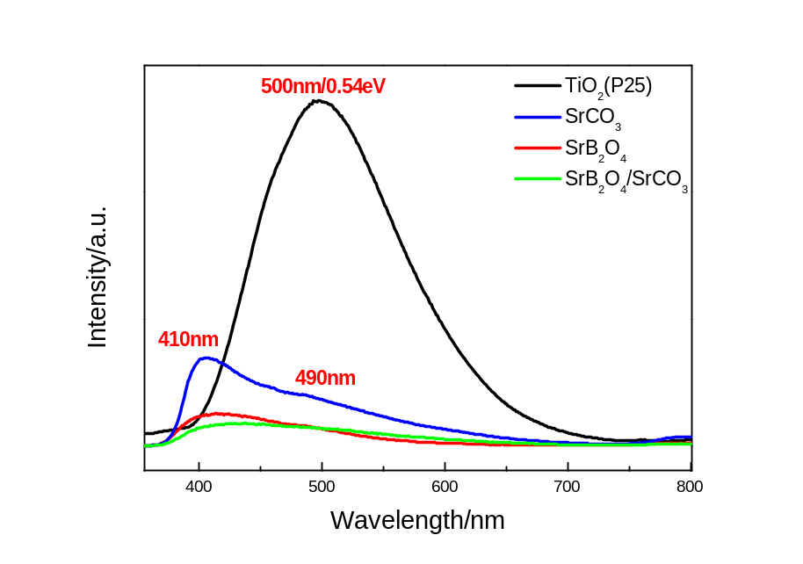
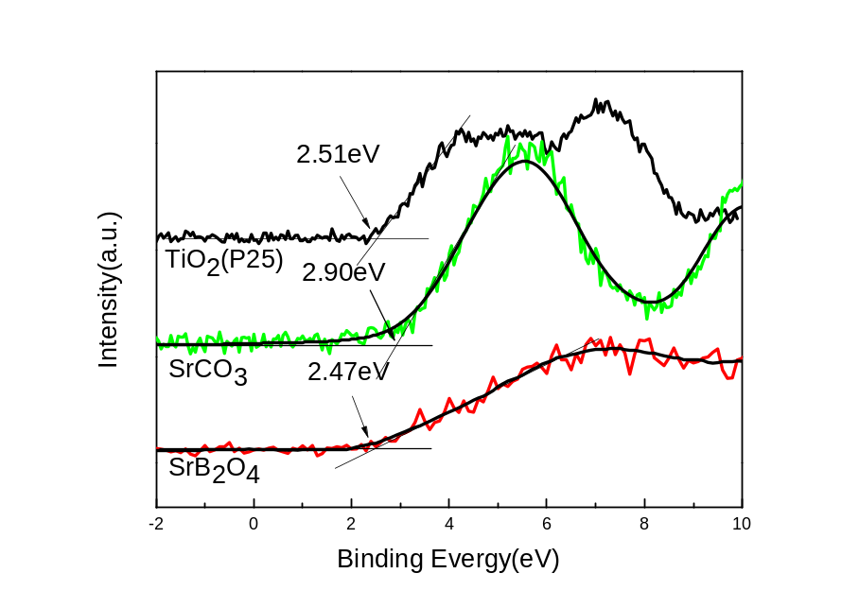
PL和XPS价带谱
图4.5 TiO₂（P25）、SrCO₃、SrB₂O₄和
SrB₂O₄/SrCO₃样品的荧光发射谱
图4.6 TiO₂(P25)、SrCO₃和SrB₂O₄样品的
XPS价带谱

Slide 34
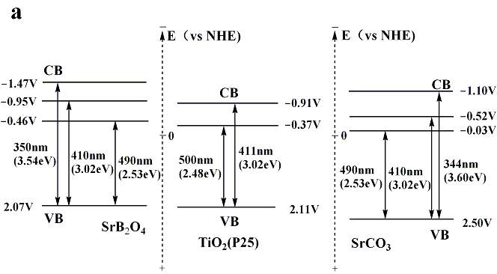
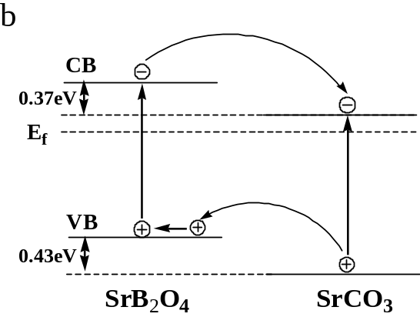
能级结构和光催化机理
图4.7 TiO₂（P25）、SrCO₃、SrB₂O₄(a)和SrB₂O₄/SrCO₃(b)样品的能级结构示意图
2H₂O + 4h → O₂+ 4H⁺ Eº_{redox}（H₂O/H⁺ ）= 0.82 V( NHE） (1)
CO₂ + 8e + 8H⁺ → CH₄ + 2H₂O Eº_{redox}（CO₂/CH₄） = - 0.24 V(NHE） (2)

Slide 35
本章小结
用溶胶-凝胶法制备了SrCO₃、SrB₂O₄和SrB₂O₄/SrCO₃催化剂 ；
SrB₂O₄/SrCO₃催化剂光催化还原CO₂生成CH₄的活性是SrB₂O₄的2.3倍，是TiO₂（P25)的2.7倍；
确定了SrB₂O₄/SrCO₃异质结能带结构，讨论了其光催化机理。

Slide 36
四、Ni/Ni₃(BO₃)₂/NiO异质结催化剂光催化
还原CO₂生成CH₄的研究
以Ni(NO₃)₂·4H₂O、硼酸等为反应物，制备Ni/Ni₃(BO₃)₂/NiO 复合催化剂

Slide 37
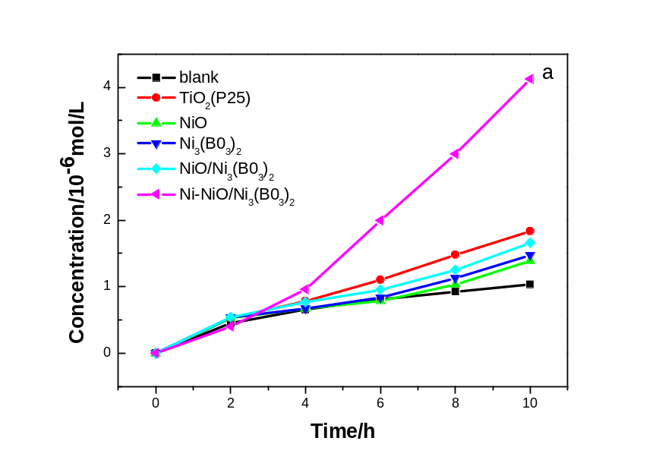
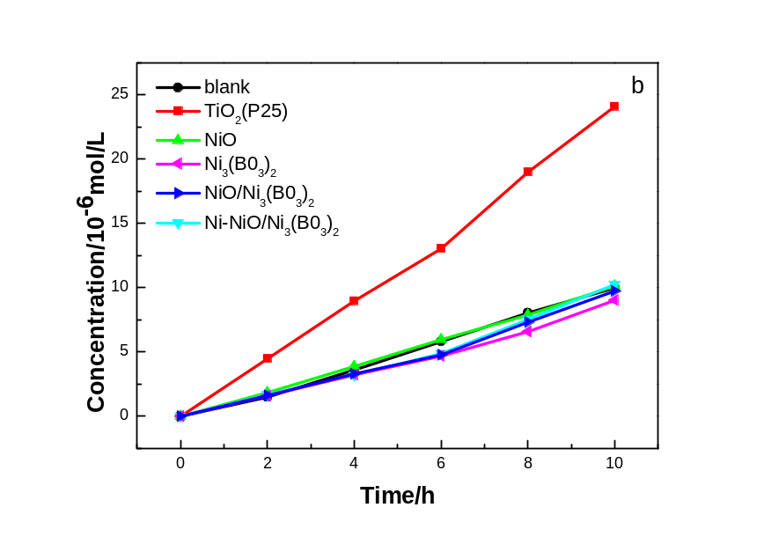
光催化活性
图4.1 TiO₂（P25）、NiO、Ni₃(BO₃)₂、NiO/Ni₃(BO₃)₂和Ni/Ni₃(BO₃)₂/NiO样品
光催化还原CO₂和H₂O生成CH₄(a)和CO(b)的c～t曲线

Slide 38
表4.1 TiO₂（P25）、NiO、Ni₃(BO₃)₂、NiO/Ni₃(BO₃)₂和Ni/Ni₃(BO₃)₂/NiO样品的
紫外光催化还原CO₂的活性
Sample | CH₄ generation amount (mol) | specific photocatalytic activity (mol·g⁻¹·h⁻¹) | CO generation amount (mol) | specific photocatalytic activity (mol·g⁻¹·h⁻¹)
blank | 1.03×10⁻⁷ | 0.83×10⁻⁷ | 9.98×10⁻⁷ | 7.98×10⁻⁷
TiO₂（P25） | 1.83×10⁻⁷ | 1.47×10⁻⁷ | 24.1×10⁻⁷ | 19.27×10⁻⁷
NiO | 1.39×10⁻⁷ | 1.11×10⁻⁷ | 10.14×10⁻⁷ | 8.10×10⁻⁷
Ni₃(BO₃)₂ | 1.47×10⁻⁷ | 1.18×10⁻⁷ | 9.74×10⁻⁷ | 7.79×10⁻⁷
NiO/Ni₃(BO₃)₂ | 1.65×10⁻⁷ | 1.33×10⁻⁷ | 10.25×10⁻⁷ | 8.20×10⁻⁷
Ni/Ni₃(BO₃)₂/NiO | 4.12×10⁻⁷ | 3.30×10⁻⁷ | 9.02×10⁻⁷ | 7.22×10⁻⁷
Ni/Ni₃(BO₃)₂/NiO样品的光催化还原活性最高，其活性分别是
NiO样品的3倍，是Ni₃(BO₃)₂样品的2.8倍

Slide 39
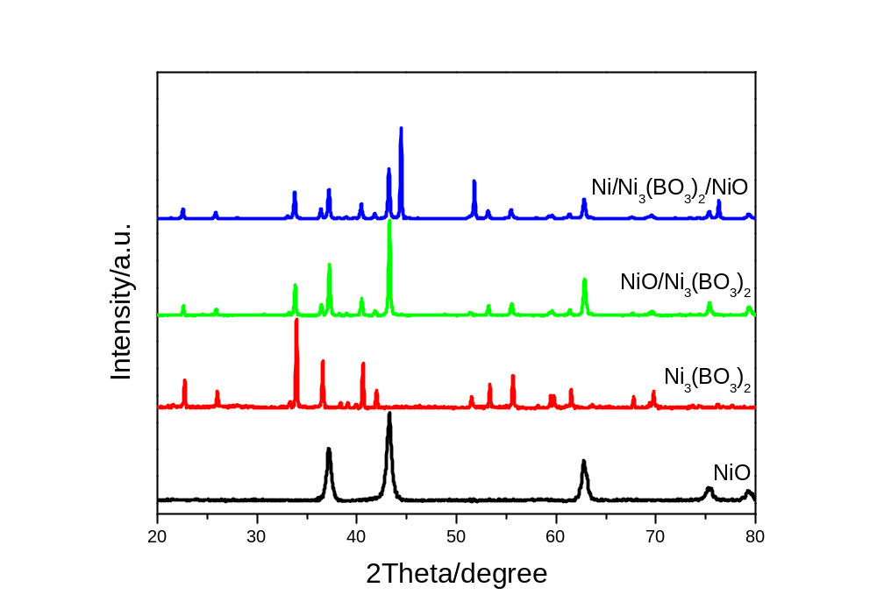
XRD
图4.2 NiO、Ni₃(BO₃)₂、NiO/Ni₃(BO₃)₂和Ni/Ni₃(BO₃)₂/NiO样品的XRD谱图

Slide 40
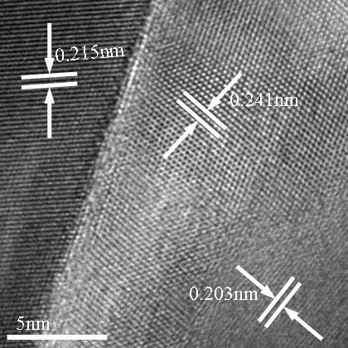
HRTEM
Ni₃(BO₃)₂ (113)晶面
NiO (101)晶面
Ni (101)晶面
图4.3 Ni/Ni₃(BO₃)₂ /NiO样品的HRTEM图

Slide 41
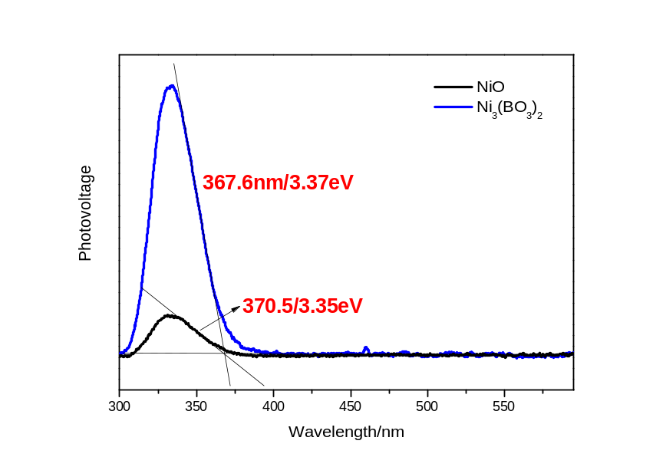
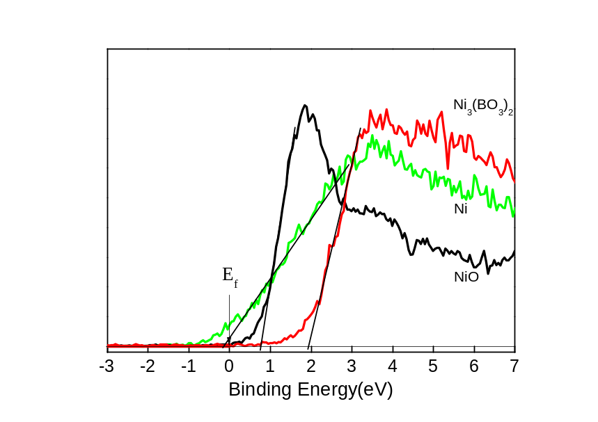
SPS和XPS价带谱
图4.4 NiO和Ni₃(BO₃)₂的表面光电压谱
图4.5 Ni、NiO和Ni₃(BO₃)₂样品的XPS价带谱

Slide 42
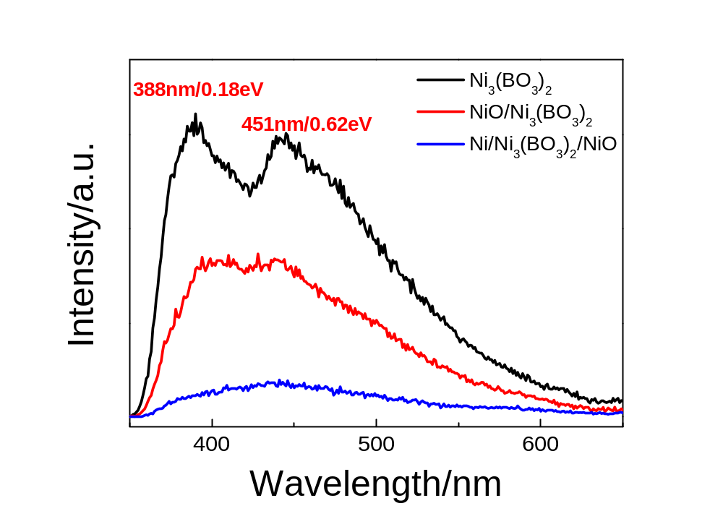
PL
图4.6 Ni₃(BO₃)₂、NiO/Ni₃(BO₃)₂和Ni/Ni₃(BO₃)₂/NiO样品的荧光光谱

Slide 43
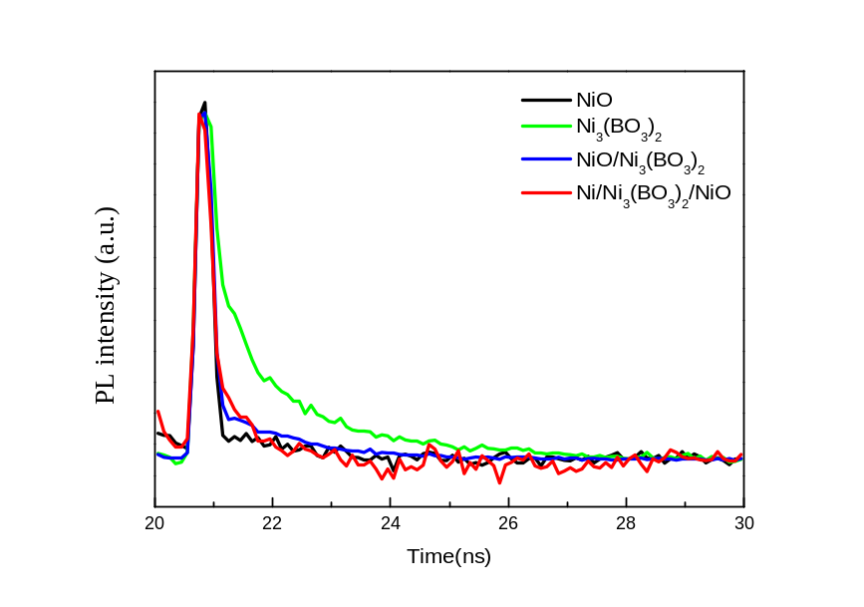
时间寿命
表4.2 NiO、Ni₃(BO₃)₂、NiO/Ni₃(BO₃)₂
和Ni/Ni₃(BO₃)₂/NiO样品衰减时间τ1和τ2
 | NiO | Ni₃(BO₃)₂ | NiO/Ni₃(BO₃)₂ | Ni/Ni₃(BO₃)₂/NiO
τ1(ns) | 0.0666 | 0.2771 | 0.1553 | 0.1613
τ2(ns) | 1.4306 | 1.6238 | 0.9284 | 2.0785
图4.7 NiO、Ni₃(BO₃)₂、NiO/Ni₃(BO₃)₂
和Ni/Ni₃(BO₃)₂/NiO样品的时间寿命曲线

Slide 44
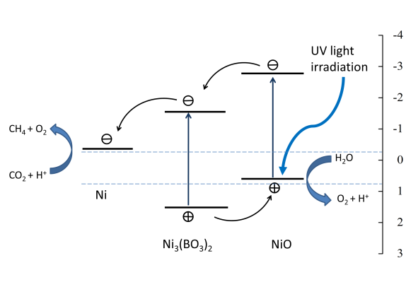
光催化机理
4.8 Ni/Ni₃(BO₃)₂/NiO催化剂的光催化机理示意图

Slide 45
本章小结
利用溶胶凝胶法，制备了Ni₃(BO₃)₂ 基Ni和NiO共复合光催化剂（Ni/Ni₃(BO₃)₂/NiO）；
Ni/Ni₃(BO₃)₂/NiO具有较高光催化还原活性，其活性是NiO催化剂的3倍和Ni₃(BO₃)₂的2.8倍；
确定了Ni/Ni₃(BO₃)₂/NiO的能带结构，分析异质结能带结构的存在对催化剂光催化活性的影响。

Slide 46
结论
1. 溶胶凝胶法制备Pd、Zn单掺， Pd/Zn共掺TiO₂光催化剂。掺杂的Pd、Zn离子在TiO₂表面分别形成表面化学物种O-Pd-O和O-Zn-Cl，有效促进了光生载流子的分离，从而导致Pd/Zn共掺TiO₂催化剂的光催化还原活性明显提高。
2. 溶胶凝胶法制备了偏硼酸锶（SrB₂O₄）光催化剂。该催化剂具有合适的导价带电势，与CO₂生成CH₄过程的电极电位相匹配 ，决定了SrB₂O₄催化剂具有较高的光催化还原CO₂合成CH₄的活性。

Slide 47
3. 溶胶凝胶法制备出高活性SrB₂O₄/SrCO₃复合结构的新型光催化剂， SrB₂O₄/SrCO₃催化剂的异质结能带结构有利于光生电子和空穴有效地分离，提高了光生载流子在固液界面参加光催化反应的利用率，从而SrB₂O₄/SrCO₃催化剂光催化还原CO₂光催化活性明显提高。
4. 制备了Ni/Ni₃(BO₃)₂/NiO异质结构催化剂，Ni₃(BO₃)₂与NiO形成的异质结能带结构促使光生电子-空穴对发生有效分离，延长了光生电子的寿命，Ni能够进一步捕获光生电子，更有利于吸附催化剂表面的CO₂分子接受导带的光生电子生成CH₄，因此，Ni/Ni₃(BO₃)₂/NiO具有较高的光催化活性。

Slide 48
博士在学期间科研成果
文章与专利：
[1] 郭丽梅, 匡元江, 杨晓丹, 于彦龙, 姚江宏, 曹亚安. 偏硼酸锶催化剂光催化还原CO₂合成CH₄, 物理化学学报, 2013, 29: 397-402
[2] 郭丽梅, 匡元江, 杨晓丹, 于彦龙, 姚江宏, 曹亚安, 偏硼酸锶/碳酸锶复合催化剂光催化还原CO₂生成CH₄的研究, 物理化学学报, 2013, 29: 1558-1565
[3] Guo L M, Yu Y L, Cao Y A. A new Ni/Ni₃(BO₃)₂/NiO heterostructured photocatalyst with efficient reduction of CO₂ into CH₄. ChemComm, submitted.
[4] Wang J S, Yu Y L, Li S, Guo L M, Wang E J, and Cao Y A. Doping Behavior of Zr⁴⁺ ions in Zr⁴⁺ Doped TiO₂ Nanoparticles. J. Phys. Chem. C, 2013, 117: 27120-27126
[5] Yu Y L, Zhang P, Guo, L M, Chen Z D, Wu Q, D Y H, Zheng W J, Cao, Y A. The Design of TiO₂ Nanostructure (Nanoparticle, Nanotube and Nanosheet) and their Photocatalytic Activity. J. Phys. Chem. C. 2014,
[6] 王景声, 王恩君, 于彦龙, 郭丽梅, 曹亚安. 三维有序结构In掺杂TiO₂薄膜的可见光催化活性. 2014, 30: 513-519
[7] 匡元江, 郭丽梅, 王海涛, 王恩军, 曹亚安. 四丁基氢氧化铵改性的TiO₂可见光催化活性的研究. 化学学报, 已投
[8] 发明了一项专利，“一种高效率镍/氧化镍/硼酸镍复合光催化剂”，发明（设计人）曹亚安；郭丽梅；杨晓丹. 公开（公告）号：CN102921423A

Slide 49
致谢
感谢导师曹亚安教授和姚江宏教授！
感谢各位答辩评委老师的指导！
感谢本实验室的师兄弟姐妹和物理学院的老师、同学对我的关心、帮助和支持！

